Slide 1



1
TÔI VÀ CÁC BẠN
Bài
5
SINH NHẬT CỦA VOI CON

Slide 2





Ôn và khởi động

Slide 3

5
Chọn từ ngữ để hoàn thiện câu và viết câu vào vở
bổ ích
tốt đẹp
vui
buồn bã
Vân rất (….) vì được đi chơi cùng các bạn.
Vân ǟất νίi νŰ đưϑ đi εΠ cùng các bạn.
Notes:
GV cho hs chọn từ. HS chọn vào từ nào thì GV nhấp vào từ đó. Nhấp đúng từ ‘vui” thì nó sẽ di chuyển về chỗ trống. Sau đó enter là câu mẫu viết vở sẽ xuất hiện

Slide 4
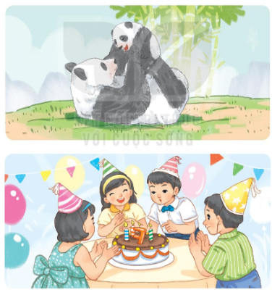
6
Quan sát tranh và dùng từ ngữ trong khung để nói theo tranh
chơi đùa gấu hát sinh nhật
Notes:
GV linh động tổ chức hoạt động

Slide 5
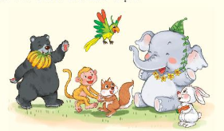
7
Nghe viết
Các bạn chúc mừng sinh nhật voi con.
Nó huơ vòi cảm ơn các bạn.
Notes:
Giáo viên giúp HS khai thác như các giáo án trước nhé!

Slide 6
Các bạn εúc jừng ǧ΅ζ ηật vΡ cΪ.
Nó huơ vā cảm Ω các bạn.
Notes:
GV chiếu cho HS xem cách trình bày trước, sau đó nhấn tắt màn hình rồi đọc cho hs viết.

Slide 7
8
Tìm trong hoặc ngoài bài đọc Sinh nhật của voi con từ ngữ có tiếng chứa vần oăc, oac, uơ, ua
Thi đua
Notes:
Gọi HS đọc lại bài

Slide 8
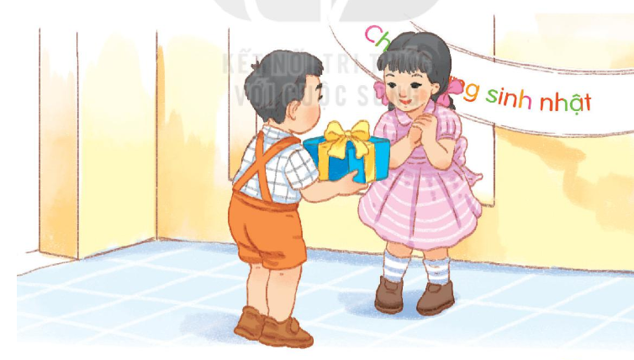
9
Nói lời chúc mừng sinh nhật một người bạn của em
Notes:
HĐ này Gv có thể cho HS bốc thăm từng cặp lên nói trước lớp (sẽ rất thú vị đây. hihi)

Slide 9

Củng cố
10

Slide 10

Dặn dò: + Xem lại bài trang 18 trang 21
+ Xem bài ÔN TẬP (trang 22 + 23)

